Slide 1
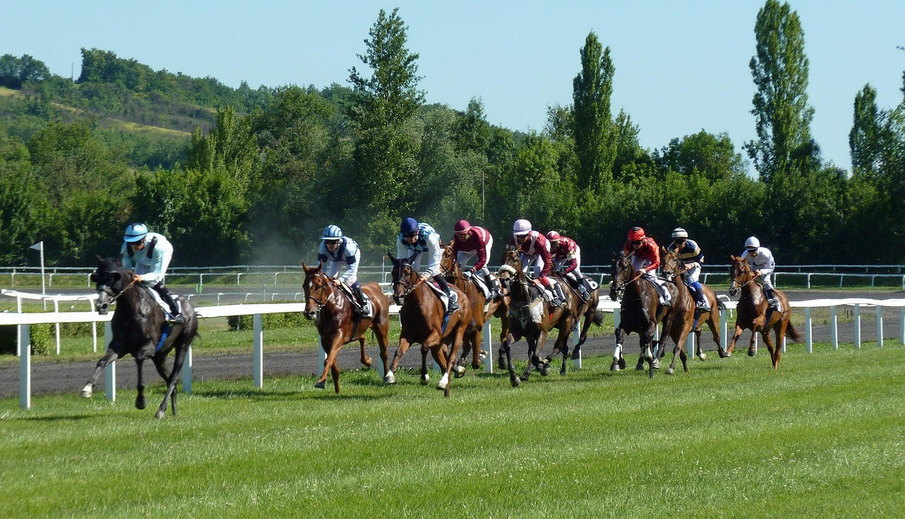
日曜の
馬券
前日
公開

